Slide 1
Komunikace a asertivita

Slide 2
Co je to komunikace?
KDO - komunikant, sdělující, tedy ten, který vysílá sdělení a zahajuje komunikační proces
CO ŘÍKÁ - komuniké, obsah sdělení
KOMU - komunikant, příjemce sdělení
ČÍM - druh komunikace
PROSTŘEDNICTVÍM JAKÉHO MÉDIA - prostředky, jakými je informace sdělována
S JAKÝM ÚMYSLEM - záměr komunikanta, jeho motivace
S JAKÝM ÚČINKEM - dopad sdělení na příjemce, pochopení účelu sdělení
Harrold D. Lasswell popisuje komunikační proces jednoduše takto: "Kdo říká, co, jakým kanálem, ke komu, s jakým účinkem.”

Slide 3
Komunikace
Verbální
individualní
skupinová
Neverbální
proxemika
posturika
haptika
mimika
gestika
paralingvistické projevy
kinezika
úprava zevnějšku

Slide 4
Proxemika
Intimní zóna
cca 15 – 30 cm
výhradně lidi, kterým důvěřujeme
Osobní zóna
cca 45 – 75 cm, může být i 90 – 120 cm
přátelé, příbuzní, známí, atd.
Sociální zóna
od 120 do cca 400 cm
nedochází ke vzájemnému dotyku
Veřejná zóna
veřejná vystoupení
ztíženo sledování jemné mimiky, případně dalších málo výrazných neverbálních projevů
Proxemické chování má zvláštní charakter – jedná se o tzv. personifikaci prostoru. Každý z vás má nějaký prostor, který považujete za „svůj vlastní“, osobní, ostatní prostor je pak „společný“. S takto vymezeným prostorem, resp. vzdáleností, na kterou komunikujete s ostatními, vědomě či nevědomě manipulujete a tím dosahujete kvalitativních změn v interakci s ostatními. Každý z nás může vnímat osobní prostor a jeho zóny odlišně.

Slide 5
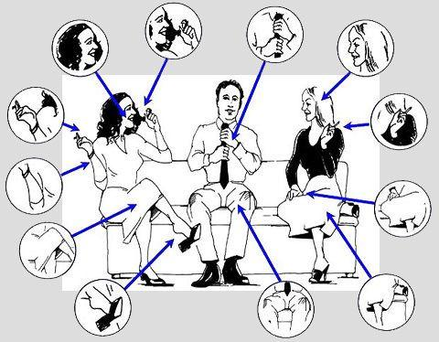
Posturika
Posturologie se zabývá studiem poloh lidského těla. Z polohy těla můžete odhadnout budoucí úmysly.
Obecně lze rozlišit 4 typy poloh:
přiblížení,
oddálení,
rozšíření, roztáhnutí,
schoulení, zmenšení.

Slide 6
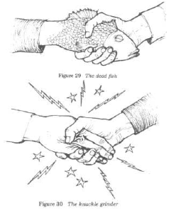
Haptika
Haptika se zabývá doteky
podání ruky a bezprostředního dotyku, konkrétněji jde o příjem zpráv o působení tlaku, o působení tepla, o působení chladu, o vlivu podnětů působících bolest, smysl pro vibrace
V běžné interakci můžete odlišovat doteky
intimní,
přátelské,
konvenční
nepřátelské

Slide 7
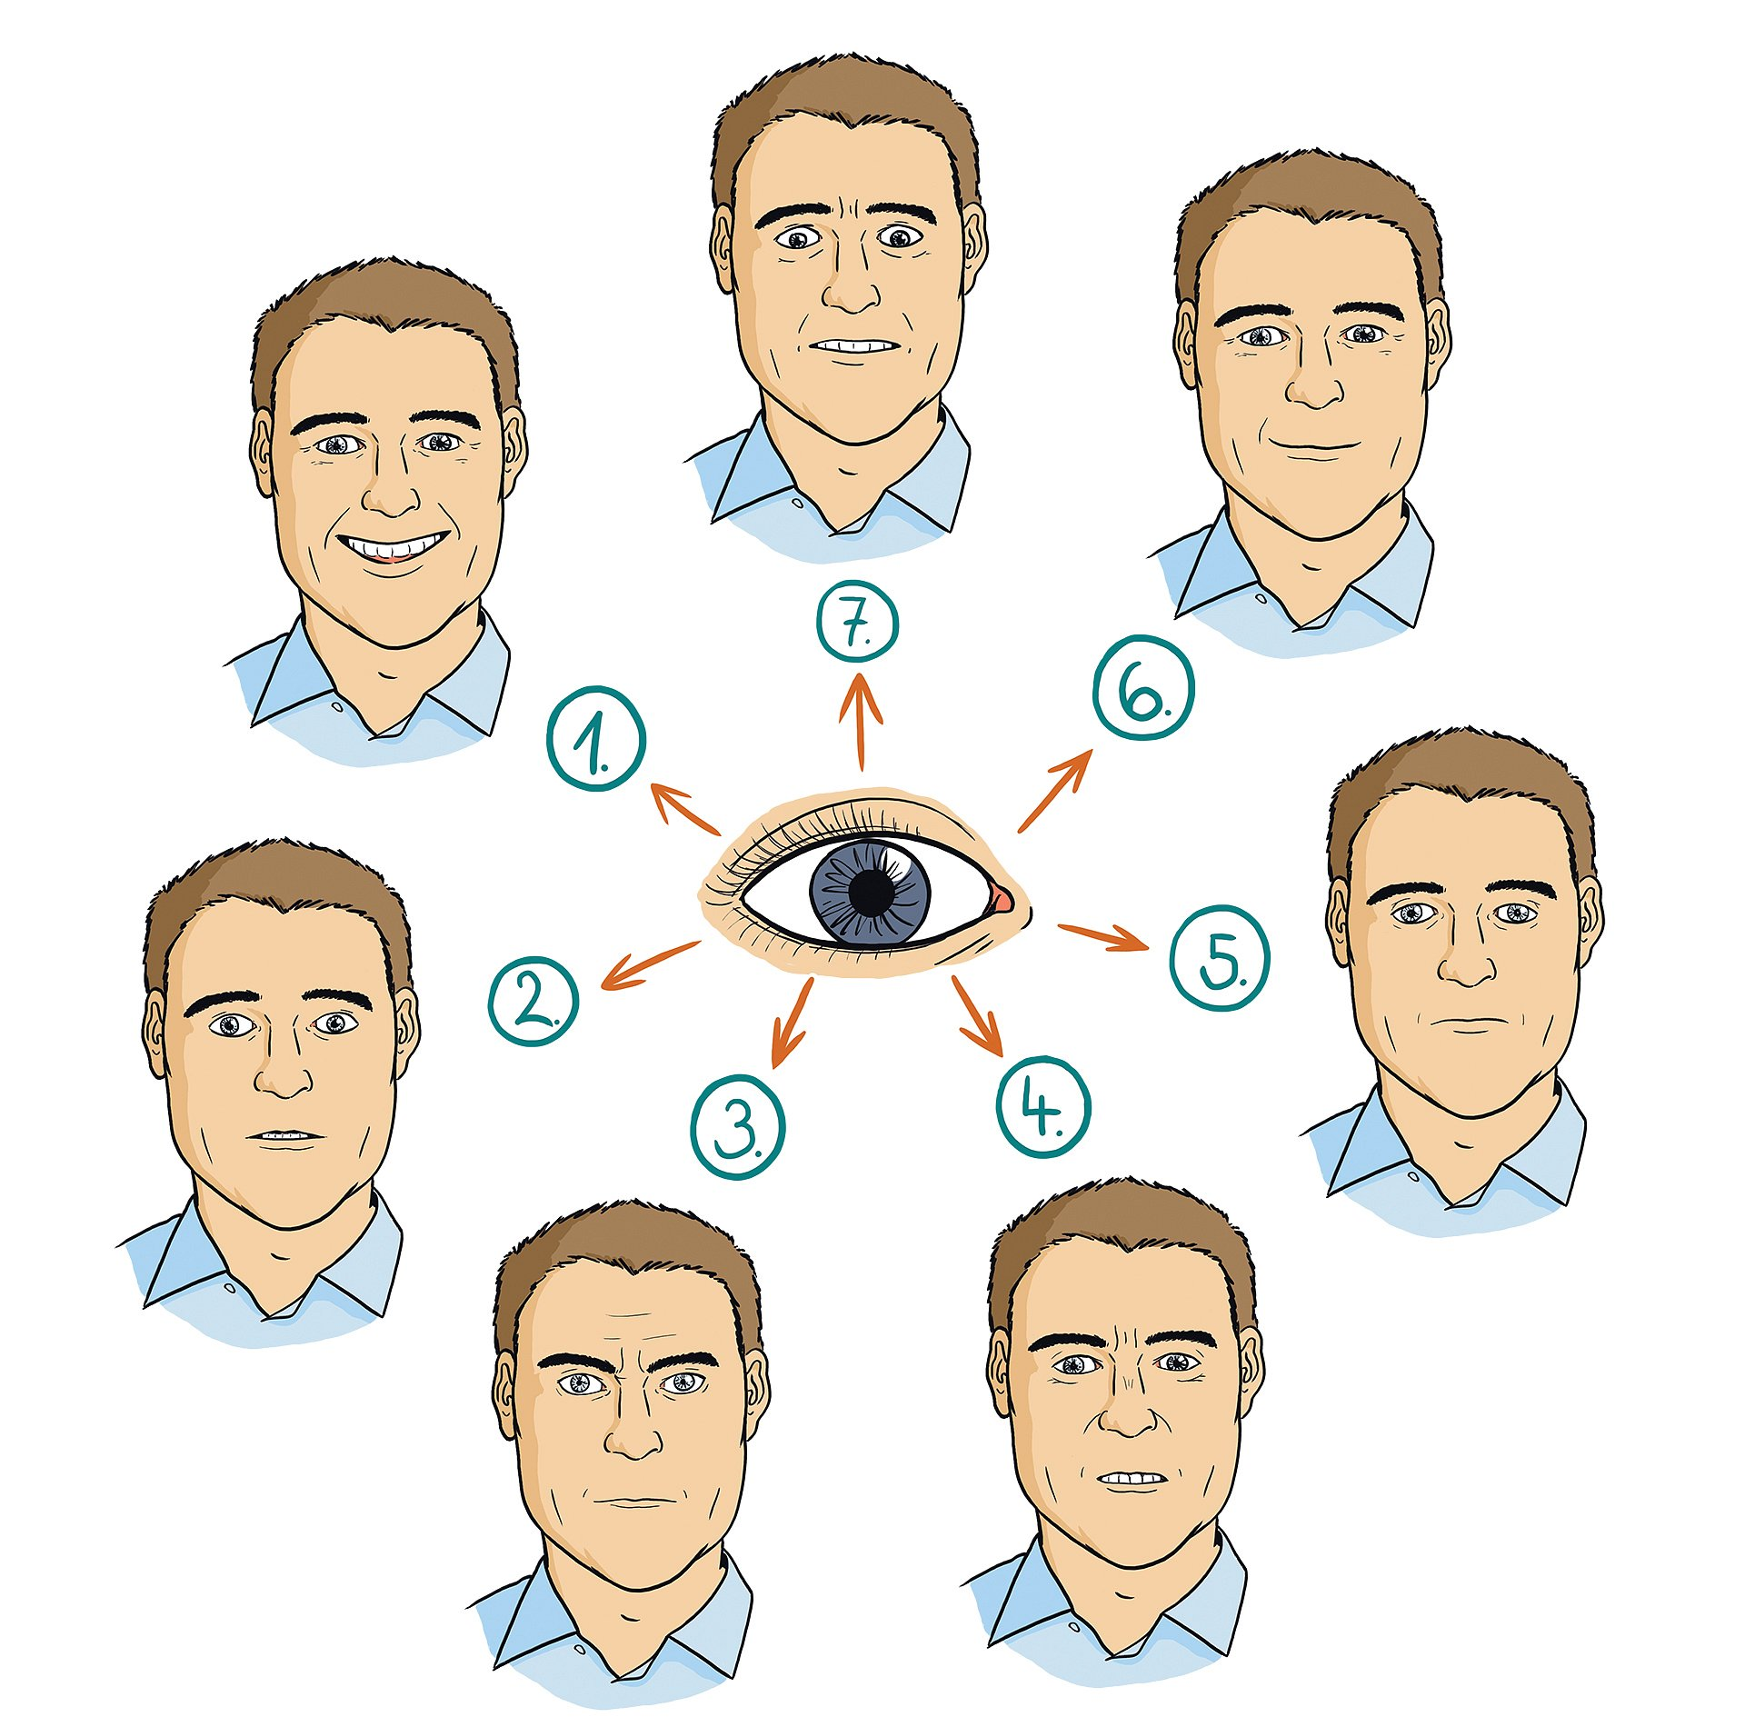
Mimika
Jedná se o výraz obličeje
je považován za nejdůležitější indikátor vztahu v komunikaci nebo také ke sdělovanému obsahu v komunikaci.
pomocí mimiky dokážeme dávat najevo emoce a také je rozeznávat u komunikačních partnerů
3 mimické zóny, které můžeme sledovat a také ovládat:
oblast čela a obočí (zde je patrné překvapení),
oblast očí a víček (zde je patrný smutek),
oblast nosu, dolní části obličeje a brady (zde jsou patrné pocity štěstí)
K mimice můžeme zařadit i oční kontakt

Slide 8
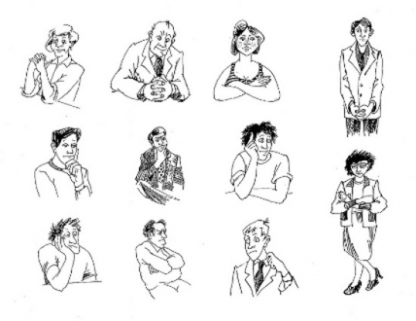
Gestika
Gesta doprovázejí a dokreslují to, co verbálně vyjadřujete.
V běžné komunikaci používáme gesta, která podporují obsah sdělení.
Můžeme však použít i gesto které obsah sdělení popírá.
Pohyby těla s výrazným sdělovacím účelem jsou:
symboly – nahrazují slova, např. zdvižený prst jako "pozor", "nezlob"
ilustrátory – doprovázejí řeč, zdůrazňují významnost mluveného slova
regulátory – usměrňující signály pro započetí či ukončení komunikace, např. přihlášení se o slovo, podání ruky
adaptéry – pohyby pomáhající zvládnout nepříjemné pocity, např. tření rukou, potahování si oděvu, upravování vlasů apod.

Slide 9
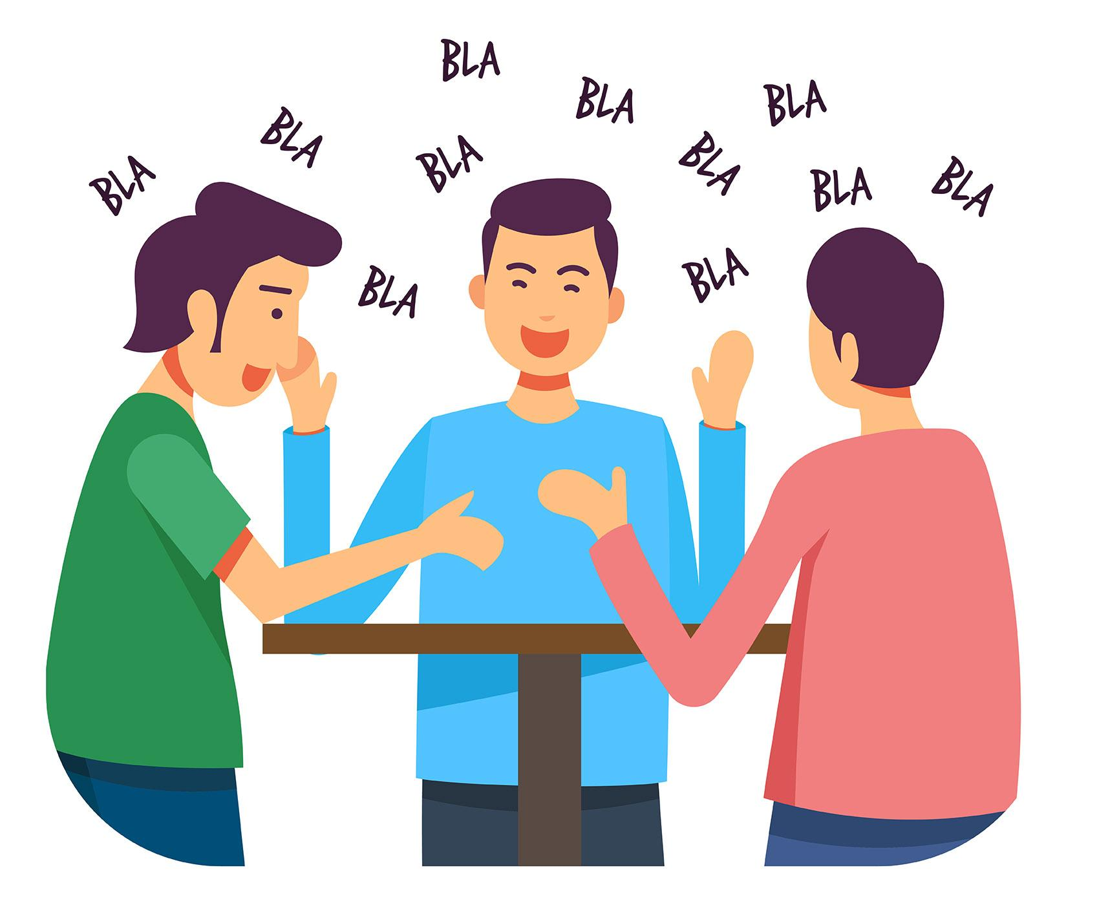
Paralingvistika
Jedná se o tzv. sdělování svrchními tóny řeči.
Fonetické prvky projevu. Mezi tyto projevy patří:
hlasitost řeči
výška tónu řeči
rychlost řeči
objem řeči
plynulost řeči
melodie řeči (intonace)
správnost výslovnosti
kvalita obsahu řeči
frázování – členění řeči
chyby v řeči (vady).

Slide 10
Kinezika
bodové činnosti - uchopení předmětu, trvají sekundy až desítky sekund
počty pohybů - sledujeme celý pohybový děj (mytí, oblékání), trvají 5-20 minut
pohybové prezentace - pohyb po určitou dobu (např: od vstupu do ordinace až po odchod), trvají hodiny
Se zabývá koordinací a pohyby těla a jeho částí, jako pohyby horními končetinami (gestika), pohyby hlavy, pohyby v obličeji (mimika), postojem a držením těla (posturologie).
Jedná se o spontánní pohyby různých částí těla, které nemají význam gest.

Slide 11
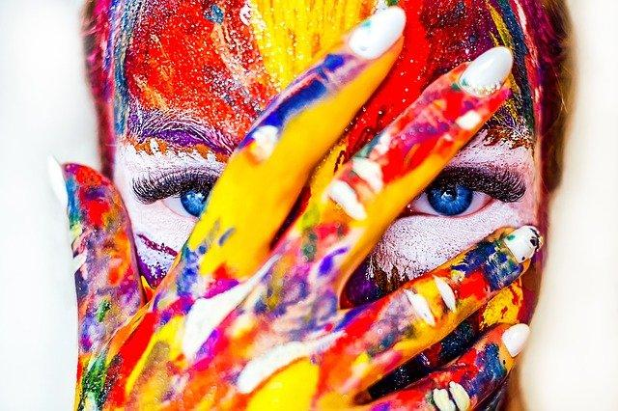
Úprava zevnějšku
Jedná se o způsob oblečení, účesu, líčení. Je možno zde zahrnout i úpravu prostředí, volbu osob k osobnímu kontaktu.

Slide 12
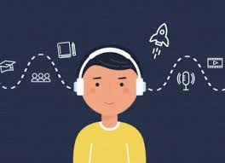
Na vyzkoušení :
Všímám si jak naslouchám
Jděte a mluvte s někým pár minut. S kýmkoli. Při naslouchání si všímejte, co kromě hlasu vašeho protějšku ještě slyšíte. Nebo řečeno jinak, jaké další myšlenky probíhají ve vaší hlavě, když nasloucháte?

Slide 13
Čeho jste si mohli všimnout
Naslouchání je příležitost pochopit problém
Naslouchání je příležitost vypadat inteligentně
Naslouchání je příležitost získat informace
Naslouchání je příležitost zjistit, jak vypadat důležitě
Naslouchání je příležitost dozvědět se, co se děje s druhou osobou
Naslouchání je příležitost vnímat vnější zvuky jako jiný hluk, hudba atd.
Naslouchání je příležitost zjistit, jak byste mohli pomoci
Naslouchání je příležitost věnovat se vlastním myšlenkám a druhou osobu vůbec neposlouchat

Slide 14
Nenásilná komunikace (Rosenberg, 2012)
Základní čtyři kroky :
Pozorování bez hodnocení
Vyjádření pocitů
Uvedomujeme si své pocity a potřeby
Vyjádření prosby, co by pomohlo

Slide 15
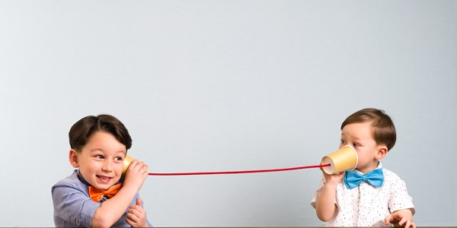
Aktivní naslouchání
Parafrázování – zopakování slyšeného vlastními slovy
Zrcadlové otázky – otázky, kterými se ptáme na to, co náš partner právě řekl
Zainteresované mlčení – sdílení ticha s komunikačním partnerem, pouze neverbální projevy zpětné vazby
Základní pravidla pro aktivní naslouchání: Nemlčet, ale ani neutopit množstvím informací

Slide 16
Asertivita
Manipulativní chování
základní rys - sleduje cíl nepřímo
způsoby - vyvolávání pocitů viny, lichocení, apely na morálku
důvod - sobectví, potřeba zvýšit si sebevědomí, vnitřní prázdnota
role - “oběť”, “světice”
styl - skrytá výhra-prohra
možný důsledek - neschopnost opravdovosti ve vztazách, hysterie
Asertivní chování
základní rys - přímé, otevřené, sebevědomé, klidné
způsoby - respektující sebe i druhého, kompromisy
důvod - úcta k sobě i druhým, čest, odvaha
role - sebe sama
styl - výhra-výhra
možný důsledek - plné psychické zdraví

Slide 17
Asertivní dovednosti
Pokažená gramofonová deska.
Postup, kdy chcete změnit agresivní nebo pasivní chování druhého člověka vůči vám a chcete dosáhnout vyslyšení vašeho názoru, případně i přimět druhého, aby zvážil jeho použití. Klidně opakujte to, co jste poprvé sdělil, co chcete uplatnit (Pozor! Ne prosadit! To by byla agresivita!). Na své formulaci nic neměňte, ničím ji neobohacujte. Ignorujte manipulativní techniky druhého i jeho veškeré projevy nelibosti. Klid, vyrovnanost, vstřícný tón jsou vaší oporou.
Otevřené dveře.
Postup v situacích, kdy jste někým kritizování za svůj ne zcela kvalitní výkon. Nikdy nevyhovíte všem požadavkům. Z toho vycházeje, že nemůžete být dokonalí. Kritiku přijímejte zcela klidně, bez úzkosti, bez sebeobrany. Ba naopak, vše, co je pravdivé, otevřeně připusťte. Vytvoříte tak atmosféru bez boje, bez soutěže kdo z koho. Naopak, připravíte prostředí pro jednání, jak dále a jinak.

Slide 18
Asertivní dovednosti
Negativní aserce.
Dojde-li k situaci, kdy jednáte o vašem chování nebo výkonu, rozviňte asertivní dovednost „otevřené dveře“ dále. Buďte připraveni dát svůj souhlas s každou konkrétně označenou kritikou konkrétních nedostatků. Nechejte posoudit vaše vlastní chování nebo výkony bez sebeobrany a bez jakéhokoliv omlouvání.
Negativní dotazování.
Dojde-li na kritiku, která není konkrétní, ba naopak, svou obecností směřuje až k dojmu, že všechno je špatně, začněte se dotazovat na konkrétní věci, až přivedete kritika do úzkých a ukážete mu, že musí svou kritiku zúžit na konkrétní záležitosti. Používejte dostatečně obtížné otázky, nenechejte se odbýt. Mnohdy tato technika otupí hroty a kritik sám uzná, že není co kritizovat.

Slide 19
Asertivní dovednosti
Selektivní ignorování.
V situacích, kdy jste osloveni informací, která nemá konkrétní konstruktivní význam, může to být situace, kdy jste ironicky napadeni, sarkasticky vyzývání k reakci, pomůže vám, když nebudete vůbec na výzvu reagovat. Nenechejte sebou manipulovat. Mlčení je také konstruktivní odpověď
Sebeotevření.
Kdykoliv můžete sami za sebe, bez čekání na výzvu nebo na situaci, kdy vás někdo napadne, sdělovat informace o sobě. Klidným sdělováním kladných i negativních aspektů o vaší vlastní osobě či vašem výkonu tlumíte většinu možných následných diskusí a výpadů.
Volné informace.
Jste-li umírněnější povahy, ve společnosti spíše plaší, může vám pomoci postup, kdy zcela volně sdělíte nějakou, i nevyžádanou informaci o sobě. Zejména při navazování rozhovoru. Vzpomeňte si na známé téma o počasí!

Slide 20
Asertivní NE
Nic nepřidáváme. Odpověď “nemůžu” je zrádná, protože druhý se ihned zeptá, “Proč?”. Proč nutí k omlouvání a manipulativní argumentům. Na proč je nejlepší odpověď : Jednoduše proto, protože nechci.
Důležité je příliš nevysvětlovat. Můžeme pochopit, že druhého naše odmítnutí zaskočilo. Můžeme se pokusit vcítit do jeho pocitů. A dát mu najevo, že ho neodmítáme jako člověka. Pouze tento požadavek nehodláme naplnit. Omluvy nepoužíváme, při odmítání požadavků jsou vesměs omluvy falešné a nepoctivé.
Když se rozhodneme, že “NE”, je na místě, stačí říct
Ne, nechci
Ne, to neudělám
Ne, to mi opravdu nevyhovuje
Ne, o to nemám zájem

